Slide 1
人教版初中生物八年级下册
第1章 传染病和免疫
8.1.1 传染病及其预防
MENTAL HEALTH COUNSELING PPT
讲解人：xippt 时间：2020.6.1

Slide 2
学习目标
1、说明传染病的病因、传播途径和预防措施。
2、列举常见的寄生虫病、细菌性传染病和病毒性传染病。

Slide 3
课前导入
2019新型冠状病毒，2020年1月12日被世界卫生组织命名为2019-nCoV ，2020年2月11日被国际病毒分类委员会命名为SARS-CoV-2 。美国《科学》杂志网站12日报道说，国际病毒分类学委员会冠状病毒研究小组主席约翰·齐布尔表示，他们是根据基因测序等方面的分类学研究提出这个名称，“这一名称与SARS疾病之间没有关联”。钟南山院士9日在接受媒体采访时也曾表示，新型冠状病毒与SARS冠状病毒是同一类，但不是同一种。
冠状病毒是一个大型病毒家族，已知可引起感冒以及中东呼吸综合征（MERS）和严重急性呼吸综合征（SARS）等较严重疾病。新型冠状病毒是以前从未在人体中发现的冠状病毒新毒株。

Slide 4
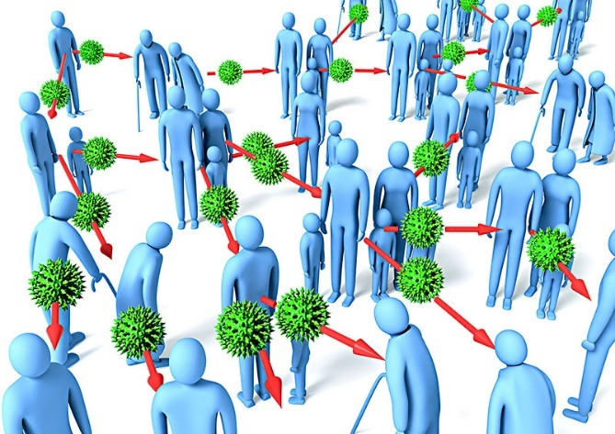
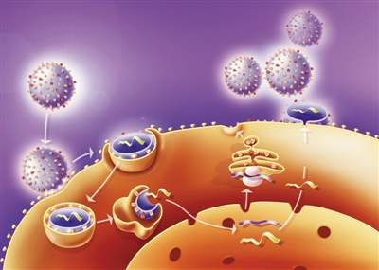
什么是传染病
定义：由病原体引起的、能在人与人之间或人与动物之间传播的疾病。

Slide 5
什么是传染病
根据生活经验填写下表
疾病名称 | 是否可传染 |  | 疾病名称 | 是否可传染
流 感 |  |  | 近视眼
手癣足癣 |  |  | 水 痘
贫 血 |  |  | 龋 齿
肺结核 |  |  | 蛔虫病
血吸虫病 |  |  | 病毒性 结膜炎
√
×
√
√
×
×
√
√
√
√

Slide 6
什么是传染病
结合自己的生活经验，尝试说出下列常见传染病是由什么引起的？
流行性感冒
手癣、足癣
水 痘
蛔虫病
肺 结 核
血吸虫病

Slide 7
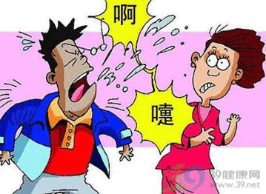
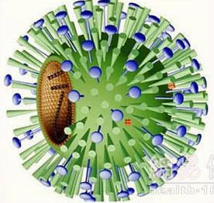
什么是传染病
流行性感冒
由流感病毒引起

Slide 8
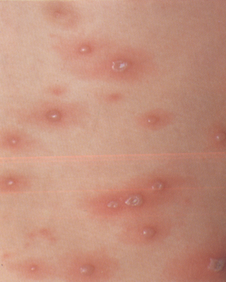
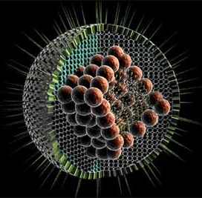
什么是传染病
水 痘
由水痘带状疱疹病毒引起

Slide 9
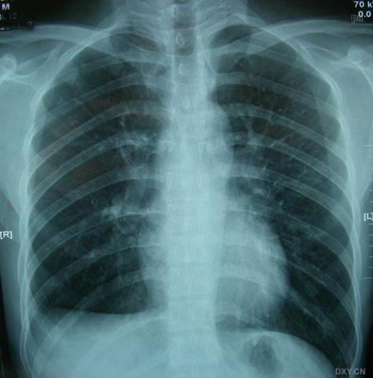
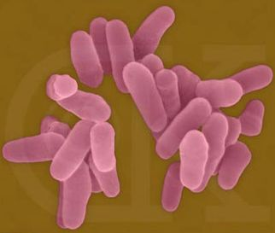
什么是传染病
肺 结 核
由结核杆菌引起

Slide 10
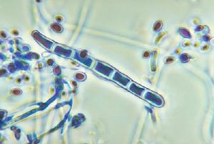
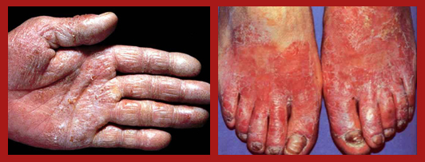
什么是传染病
手癣、足癣
由（皮肤癣菌）真菌引起

Slide 11
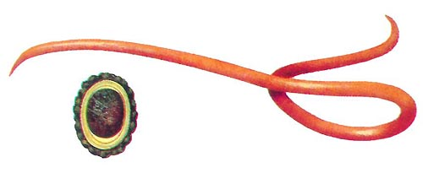
什么是传染病
蛔 虫 病
由蛔虫引起

Slide 12
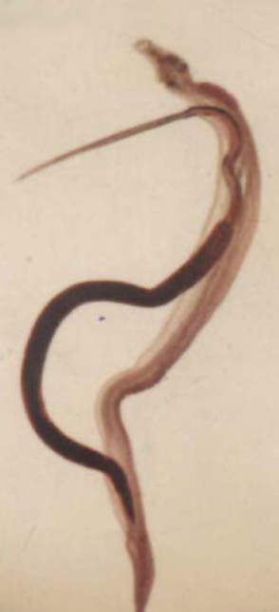
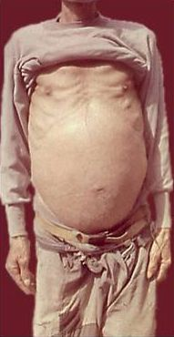
什么是传染病
血吸虫病
由血吸虫引起

Slide 13
什么是传染病
理理思路，归归类！
流行性感冒
病毒
水 痘
细菌
肺 结 核
病原体
手癣、足癣
真菌
蛔 虫 病
引起人或动植物患病的生物
寄生虫
血吸虫病

Slide 14
什么是传染病
传染病的特点：
传染性
流行性

Slide 15
什么是传染病
传染病是如何传播的?
？
小组讨论：完成P73“资料分析”

Slide 16
资料分析
1.流行感冒是一种由流感病毒引起的、具有高度传染性的急性传染病。流感患者的鼻涕、唾液和痰液中有大量流感病毒。当流感患者讲话、咳嗽、打喷嚏时，会从鼻咽部喷出大量含有流感病毒的飞沫，飞沫悬浮于空气中，周围的人吸入这种带有病毒的空气以后，就有可能患流感。接触过流感患者及其用品可能传染上流感。与青壮年相比，老人、孩子更容易患流感。
流感患者
流感传播需要的环节
带病毒的空气
易患流感的人

Slide 17
资料分析
2.肝炎患者用过的碗筷要同家人的分开，否则容易使家人染上肝炎。饭馆的餐具要严格消毒，否则容易使顾客感染上肝炎、流感、细菌性痢疾等疾病。
肝炎在人群中传播需要哪些环节？
肝炎患者
带病毒的餐具
易患肝炎的人

Slide 18
资料分析
两种传染病传播的共同点?
流感传播环节：
肝炎传播环节：
流感患者
→ 散播病原体者 ←
肝炎患者
途径
带病毒的空气
带病毒的餐具
易患流感的人
→ 易患此病的人 ←
易患肝炎的人

Slide 19
资料分析
病原体离开传染源到达健康人的途径
对某种传染病缺乏免疫力而容易感染该病的人群
散播病原体的人或动物
传染源
传播途径
易感人群
传染病流行的三个环节

Slide 20
学以致用
1、某家庭中，哥哥患了流行性感冒，并且传给了弟弟，弟弟又传给了同学。
2、蚊子叮咬疟疾患者甲后，又去叮咬乙，乙也患了疟疾。
请分析：
1.导致弟弟患病的传染源是（ ）
2.弟弟被传染前是（ ）
3.流感传播途径主要是（ ）
4.蚊子在疟疾病的传播当中充当了（ ）
哥哥
易感人群
空气
传播途径

Slide 21
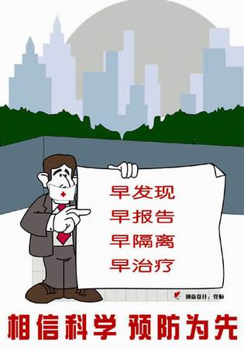
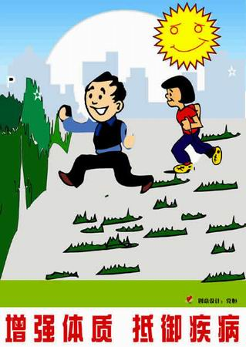
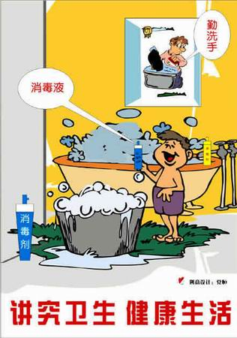
学以致用
传染病的预防措施

Slide 22
社会热点链接
当辽宁省阜新市阜、锦州市发生禽流感疫情后，当地政府按照国家有关规定，组织农业、卫生等部门采取了以下措施：
1、扑杀疫点周围3公里内所有家禽共50万只。
控制传染源

Slide 23
社会热点链接
2、封锁两地疫点周围方圆5公里，禁止任何禽类食品运出，对进出疫区的所有人和车进行消毒等一系列防控措施。
切断传播途径

Slide 24
社会热点链接
接种疫苗
保护易感人群

Slide 25
出谋划策
假如我们班有三名同学患了流感，为了防止流感扩散，现在该怎么办呢？
控制
◆让感冒患者吃药、住院、等
传染源
切断
◆教室内煮醋、病人用过的东西消毒等
传播途径
预防措施
◆没得病的人打疫苗、避免接触患病者、锻炼身体等
保护
易感人群

Slide 26
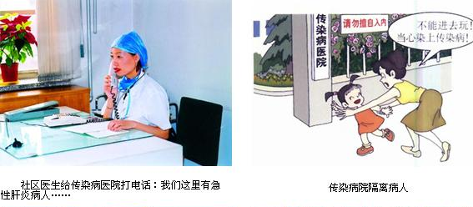
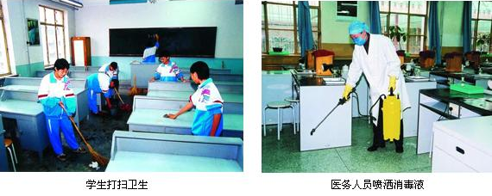
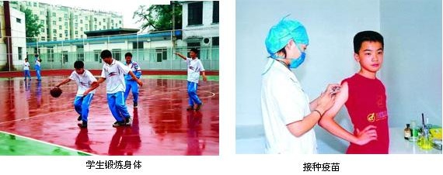
出谋划策
控 制
传染源
切断传
播途径
保护易
感人群

Slide 27
预防传染病
控制传染源
切断传播途径
采取综合措施
保护易感人群
相结合
根据不同病种特
点，抓主要环节
重点措施

Slide 28
预防传染病
传播途径
易感人群
传染源
控制传染源
环节
传染性
特点
措施
切断传播途径
流行性
传染病及预防
保护易感人群

Slide 29
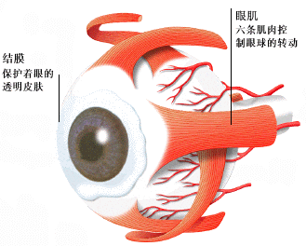
课堂拓展
结膜炎与红眼病
结膜炎是结膜组织在外界和机体自身因素的作用而发生的炎性反应的统称。
红眼病是急性传染性结膜炎，表现为眼肿，结膜有鲜红色的充血，有异物感，分泌物增多。

Slide 30
课堂拓展
艾滋病
最初于1979年在非洲被发现，至今已经造成全球2500万人的死亡。由于目前无药物能治愈，其疫苗研究困难，人们称之为“超级癌症”。
艾滋病全称为获得性免疫缺陷综合症（AIDS），由艾滋病病毒（HIV病毒）引起，感染后将导致人体免疫防御系统的崩溃。
艾滋病传播的三条途径
母婴传播 血液传播 性接触传播

Slide 31
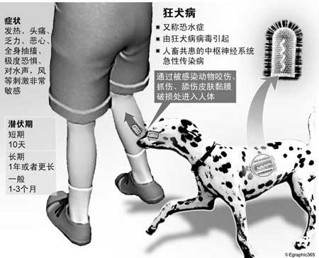
课堂拓展
狂犬病
一种人畜共患的急性传染病，病毒侵犯脑和脊髓，是致命性疾病，至今没有特效治疗方法，如不及时注射疫苗，死亡率为100%。

Slide 32
课堂拓展
脊髓灰质炎
由脊髓灰质炎病毒引起的急性传染病，病人多是儿童，所以也称小儿麻痹症。
病毒主要侵犯中枢神经系统的运动神经细胞，所以病后常有肢体瘫痪。
小儿麻痹的主要传染途径之一是通过粪便传染。所以，预防这种传染病，除服用疫苗外，还要搞好环境卫生，消灭苍蝇，培养良好的个人卫生习惯。

Slide 33
课堂拓展
历史上的重大传染病
天花
一种古老疾病，由天花病毒引起，表现为高热、全身酸痛、恶心呕吐、皮肤出疹，传染性强，病情重，死亡率高，长期以来反复流行于全世界。
公元165～180年，罗马帝国天花大流行，1/4的人口死亡。6世纪，欧洲天花流行，10％的人口死亡。17、18世纪，欧洲死亡人数高达1.5亿。19世纪中叶，中国福建等地天花流行，病死率超过1/2。1900～1909年，俄国因天花死亡50万人。
预防天花：从人痘到牛痘。
1980年，世卫组织宣布天花在全世界范围内被消灭。目前仅两处实验室保留天花病毒，消灭此病毒的计划被一再推迟。

Slide 34
课堂拓展
鼠疫
又称黑死病，由鼠疫杆菌引起，鼠是重要传染源。患者感染后会发热，淋巴结肿大，并出现大块黑色而疼痛且会渗出血液和浓汁的肿瘤，受感染的人会高烧不退且精神错乱。
传染性极强，可通过鼠虱叮咬、呼吸道、消化道、接触等方式传染；死亡率极高，曾在世界历史上多次大规模流行，死者以千万记，是对人类危害最严重的烈性传染病之一。
公元541年，东罗马帝国君士坦丁堡40％的城市居民在此次瘟疫中死亡；1340年散布到欧洲，在全世界造成了大约7500万人死亡，其中2500万为欧洲人。据估计，中世纪欧洲约有三分之一的人死于黑死病。

Slide 35
课堂拓展
霍乱
一种烈性肠道传染病，由霍乱弧菌污染水和食物引起传播。
症状：起病急骤，剧烈无痛腹泻，排泄大量淘米水样肠内容物，脱水、肌肉痉挛、少尿甚至无尿，严重者休克、尿毒症而死亡。
传染性极强，死亡率极高，共在世界历史上有8次大规模流行记录，死亡人数无法估量。

Slide 36
课堂拓展
西班牙流感
第一次世界大战快要结束的时候，一场流感的爆发，1918~1919年曾经造成全世界约10亿人感染，夺去了2000万到4000万人的性命。
其名字的由来并不是因为此流感从西班牙爆发；而是因为当时西班牙有约8百万人感染了此病，甚至连西班牙国王也感染了此病，所以被称为西班牙型流行性感冒。

Slide 37
课堂拓展
埃博拉
1976年在苏丹和刚果的埃博拉河地区发现，由此得名。一种能引起人类和灵长类动物产生埃博拉出血热的烈性传染病病毒，有很高的死亡率，在50%至90%之间。
安全等级为4级，病毒潜伏期通常5-10天，爆发后出现发热、呕吐、腹泻、体内体外出血、器官组织坏死等症状，患者通常在24-48小时内死亡。
埃博拉病毒主要是通过病人的血液、唾液、汗水和分泌物等途径传播，不通过空气传播。
埃博拉疫苗目前仍处于临床试验阶段。

Slide 38
传染病类别
呼吸道传染病：
流行性感冒、水痘、
非典、百日咳、腮腺炎、肺结核
消化道传染病：
病毒性肝炎、蛔虫病、细菌性痢疾
血液传染病：
疟疾、流行性出血热
体表传染病：
狂犬病、破伤风、血吸虫病、沙眼、疥疮、各种癣

Slide 39
版权声明
感谢您下载xippt平台上提供的PPT作品，为了您和xippt以及原创作者的利益，请勿复制、传播、销售，否则将承担法律责任！xippt将对作品进行维权，按照传播下载次数进行十倍的索取赔偿！
1. 在xippt出售的PPT模板是免版税类(RF:
Royalty-Free)正版受《中国人民共和国著作法》和《世界版权公约》的保护，作品的所有权、版权和著作权归xippt所有,您下载的是PPT模板素材的使用权。
2. 不得将xippt的PPT模板、PPT素材，本身用于再出售,或者出租、出借、转让、分销、发布或者作为礼物供他人使用，不得转授权、出卖、转让本协议或者本协议中的权利。

Slide 40
人教版初中生物八年级下册
第1章 传染病和免疫
感谢各位的聆听
MENTAL HEALTH COUNSELING PPT
讲解人：xippt 时间：2020.6.1

